Slide 1
Практическое задание.
Анализ защищённости веб-приложений
Выполнил Рыжов Всеволод

Slide 2
Задача
Работа направлена на анализ уязвимого кода веб-приложения средствам, с помощью которых этот анализ можно произвести
Что нужно сделать: Провести анализ защищённости приложения Juice Shop. Указать в отчете только уязвимости из OWASP Top-10; CWE, которые их вызывают; а также рекомендации по их устранению.
Структура отчета:
Введение — описание приложения.
Результаты статического анализа — общие, можно без детализации.
Уязвимости из OWASP Top-10, обнаруженные в результате статического анализа, — минимум пять штук.
Демонстрация эксплуатации трёх уязвимостей из OWASP Top-10 — скриншоты эксплуатации, проведённой с помощью инструмента Burp Suite. Выбор этих уязвимостей остаётся на ваше усмотрение.
Рекомендации по устранению к трём продемонстрированным уязвимостям — можно взять основу с сайта MITRE ATT&CK под найденные CWE.

Slide 3
Введение
Описание приложения Juice Shop
Juice Shop - это современное веб-приложение, разработанное для обучения и тестирования навыков в области веб-безопасности. Оно представляет собой небольшой интернет-магазин с уязвимостями, которые игроки должны исследовать и эксплуатировать, чтобы улучшить свои навыки в обнаружении и устранении уязвимостей в веб-приложениях. Juice Shop широко используется в сообществе информационной безопасности для тренировки и тестирования на практике навыков хакеров и разработчиков.

Slide 4
Список OWASP Top 10
OWASP Top 10 - это список из 10 наиболее распространенных и опасных уязвимостей веб-приложений. Он был разработан сообществом OWASP, международной некоммерческой организацией, занимающейся вопросами безопасности программного обеспечения. OWASP Top 10 - это важный инструмент для обеспечения безопасности веб-приложений. Он помогает разработчикам, владельцам и пользователям приложений понять наиболее распространенные и опасные уязвимости.
1. Инъекция
Инъекция - это тип уязвимости, при которой злоумышленник может ввести вредоносный код в приложение. Это может быть сделано путем ввода вредоносного кода в форму, в запрос HTTP или в другой ввод пользователя.
2. Нарушенная аутентификация
Нарушенная аутентификация - это тип уязвимости, при которой злоумышленник может получить доступ к приложению, не имея для этого разрешения. Это может быть сделано путем взлома пароля, использования социальной инженерии или использования уязвимости в системе аутентификации.
3. Раскрытие чувствительных данных
Раскрытие чувствительных данных - это тип уязвимости, при которой злоумышленник может получить доступ к конфиденциальной информации, такой как данные пользователей, финансовые данные или коммерческие секреты. Это может быть сделано путем взлома базы данных, использования уязвимости в приложении или путем раскрытия данных через непреднамеренные каналы, такие как журналы или файлы конфигурации.

Slide 5
Список OWASP Top 10
4. Небезопасная десериализация
Небезопасная десериализация - это тип уязвимости, при которой злоумышленник может внедрить вредоносный код в приложение путем передачи ему вредоносного объекта. Это может быть сделано путем предоставления приложениям данных из ненадежных источников, таких как пользовательский ввод или файлы из Интернета.
5. Нарушенный контроль доступа
Нарушенный контроль доступа - это тип уязвимости, при которой злоумышленник может получить доступ к ресурсам, к которым он не имеет разрешения. Это может быть сделано путем взлома пароля, использования социальной инженерии или использования уязвимости в системе контроля доступа.
6. Неправильная конфигурация системы безопасности
Неправильная конфигурация системы безопасности - это тип уязвимости, при которой злоумышленник может использовать неправильную конфигурацию приложения или системы для получения доступа к ресурсам или для выполнения действий, которые ему не разрешены. Это может быть сделано путем неправильной настройки параметров безопасности, использования устаревшего программного обеспечения или не обновления системы безопасности.

Slide 6
Список OWASP Top 10
7. Межсайтовый скриптинг (XSS)
Межсайтовый скриптинг (XSS) - это тип уязвимости, при которой злоумышленник может внедрить вредоносный код в веб-страницу. Это может быть сделано путем вставки вредоносного кода в форму, в запрос HTTP или в другой ввод пользователя.
8. Использование компонентов с известными уязвимостями
Использование компонентов с известными уязвимостями - это тип уязвимости, при которой злоумышленник может использовать уязвимость в компоненте, используемом приложением. Это может быть сделано путем использования уязвимости в фреймворке, библиотеке или другом компоненте, используемом приложением.
9. Недостаточно подробные журналы и слабый мониторинг
Недостаточно подробные журналы и слабый мониторинг - это тип уязвимости, при которой злоумышленник может использовать отсутствие или недостаточность журналов и мониторинга для обнаружения и предотвращения атак. Это может быть сделано путем удаления или модификации журналов, отключения мониторинга или использования уязвимости в системе мониторинга.
10. Уязвимости в сторонних библиотеках
Уязвимости в сторонних библиотеках - это тип уязвимости, при которой злоумышленник может использовать уязвимость в библиотеке, используемой приложением. Это может быть сделано путем использования уязвимости в фреймворке, библиотеке или другом компоненте, используемом приложением.

Slide 7
Меры по устранению уязвимостей OWASP Top 10:
Разработать и внедрить политику безопасности приложений.
Эта политика должна включать в себя меры по предотвращению, обнаружению и реагированию на уязвимости.
Использовать инструменты и методологии тестирования безопасности приложений.
Эти инструменты и методологии помогут обнаружить и устранить уязвимости.
Регулярно обновлять программное обеспечение и компоненты.
Обновления программного обеспечения часто содержат исправления уязвимостей.
Обучить сотрудников вопросам безопасности приложений.
Сотрудники должны знать о потенциальных угрозах безопасности и о том, как их предотвратить.

Slide 8
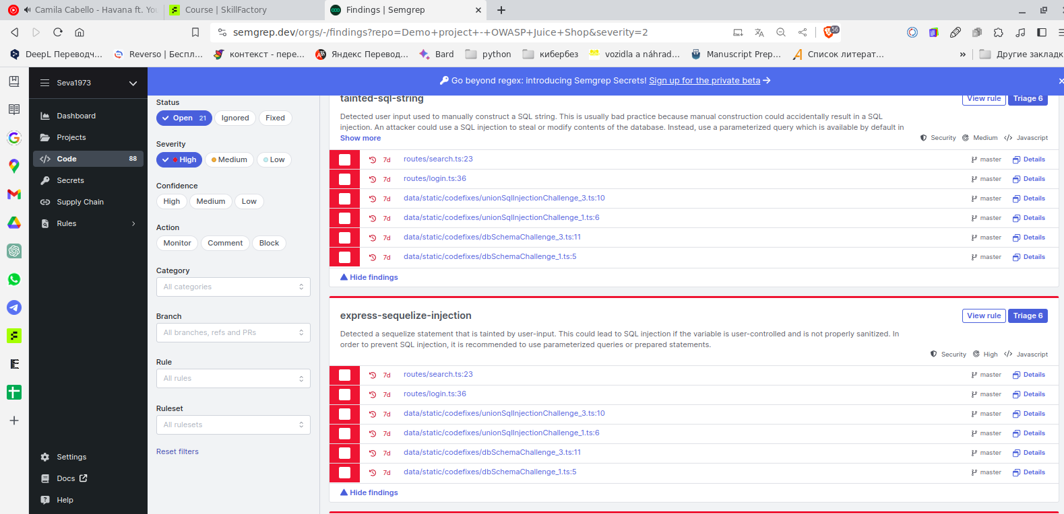
Результаты динамического анализа
Анализ web-сайт Juicy Shop с помощью статического анализатора Semgrep Cloud. Было выявлено 76 уязвимостей

Slide 9
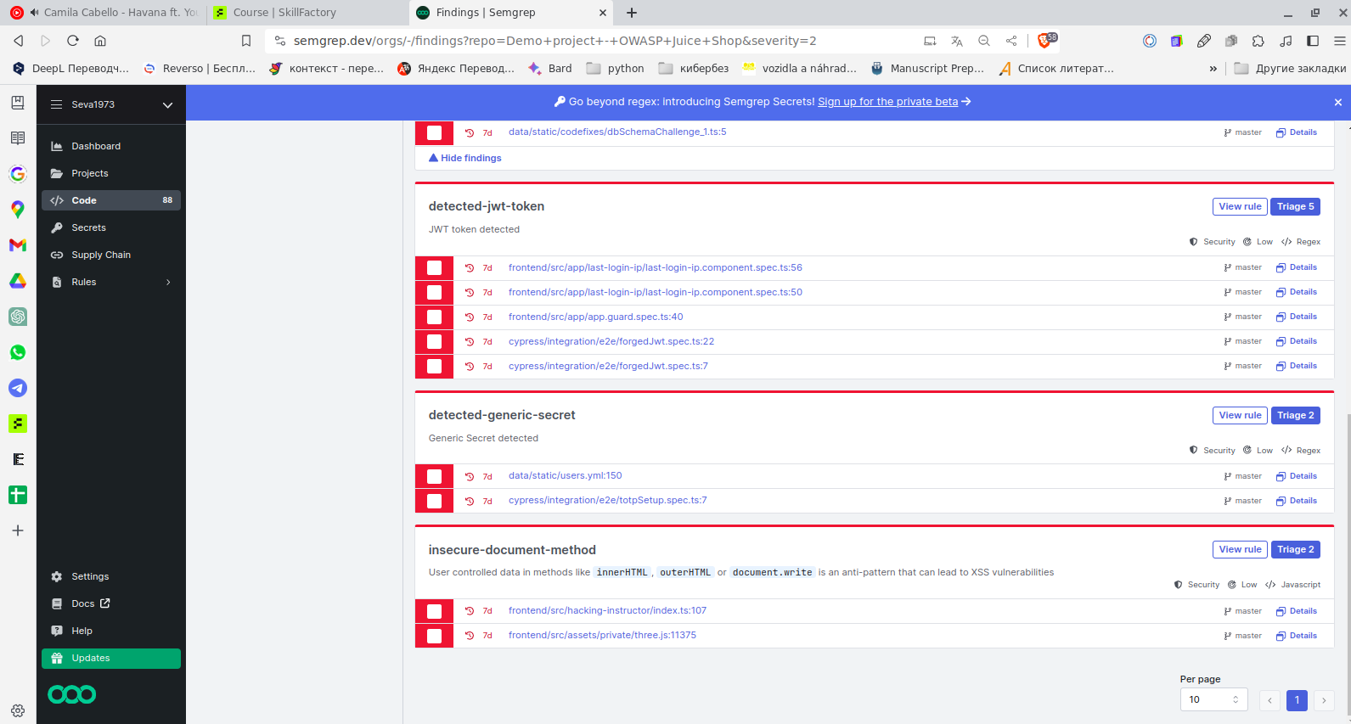
Результаты динамического анализа

Slide 10
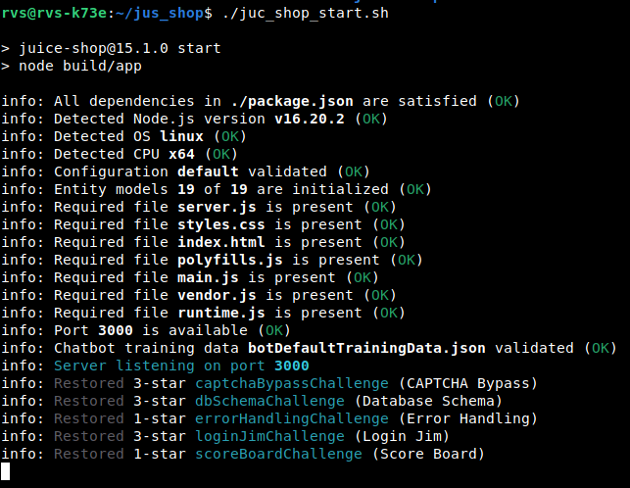
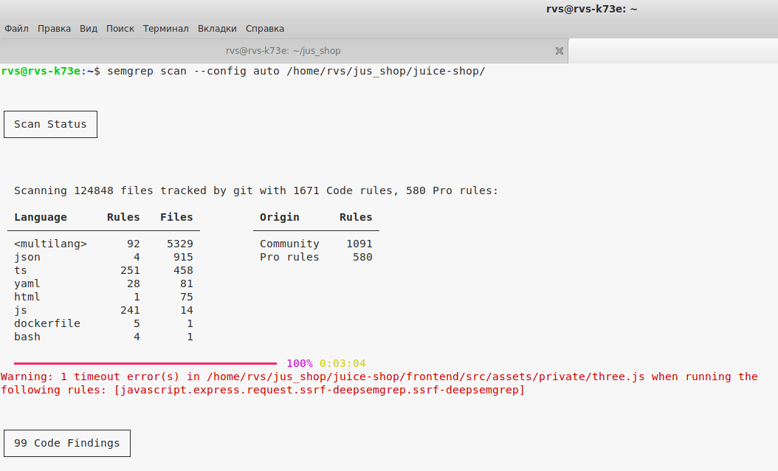
Результаты статического анализа
Анализ web-сайта Juicy Shop с помощью статического анализатора Semgrep на локальном компьютере. Было выявлено 99 уязвимостей

Slide 11
Уязвимости из OWASP Top-10, обнаруженные на сайте Juicy Shop
Express-sequelize-injection - пакет для внедрения зависимостей в приложениях Express, использующих Sequelize. Он позволяет разработчикам легко и безопасно внедрять зависимости в свои приложения, что может помочь улучшить их безопасность и масштабируемость.
Angular-bypasssecuritytrust - Это уязвимость безопасности в Angular, которая позволяет злоумышленникам обойти механизм безопасности Angular Trust. Это может быть использовано для выполнения произвольного кода на клиенте или сервере.
Path-join-resolve-traversal - Это тип уязвимости безопасности, которая может быть использована для доступа к файлам на сервере, к которым пользователь не должен иметь доступа.
Tainted-sql-string - Это тип уязвимости безопасности, которая может быть использована для выполнения произвольного кода на сервере
Detect-non-literal-regexp - Это уязвимость безопасности, которая может быть использована для выполнения атаки типа Regular Expression Denial-of-Service (ReDoS)

Slide 12
Анализ логов после проверки Semgrep локального сайта Juice Shop
В файле /home/rvs/jus_shop/juice-shop/data/datacreator.ts было обнаружено использование потенциально вредоносного ввода от пользователя в функции path.join и path.resolve, что может привести к уязвимости переполнения пути (path traversal). Данная уязвимость относится к Топ-10 OWASP, а именно к категории "A5: Security Misconfiguration". Рекомендуется санитизировать или валидировать ввод от пользователя перед его использованием.
В нескольких файлах, таких как /home/rvs/jus_shop/juice-shop/data/static/codefixes/dbSchemaChallenge_1.ts, /home/rvs/jus_shop/juice-shop/data/static/codefixes/dbSchemaChallenge_3.ts, /home/rvs/jus_shop/juice-shop/data/static/codefixes/unionSqlInjectionChallenge_1.ts, /home/rvs/jus_shop/juice-shop/data/static/codefixes/unionSqlInjectionChallenge_3.ts, были обнаружены потенциальные SQL-инъекции. Эти уязвимости также относятся к Топ-10 OWASP, а именно к категории "A1: Injection". Рекомендуется использовать параметризованные запросы или подготовленные выражения для предотвращения SQL-инъекций.
В файле /home/rvs/jus_shop/juice-shop/data/static/codefixes/unionSqlInjectionChallenge_3.ts: Здесь обнаружена уязвимость SQL Injection в коде, где пользовательский ввод используется для формирования SQL-запроса без должной санитизации. Это относится к A1: Внедрение SQL.

Slide 13
Анализ логов после проверки Semgrep локального сайта Juice Shop
В файле /home/rvs/jus_shop/juice-shop/routes/showProductReviews.ts: обнаружена потенциальная уязвимость NoSQL Injection, связанная с использованием пользовательского ввода в запросе к MongoDB. Это относится к A1: Внедрение NoSQL.
В файле /home/rvs/jus_shop/juice-shop/routes/trackOrder.ts: обнаружена потенциальная уязвимость NoSQL Injection в запросе к MongoDB. Это также относится к A1: Внедрение NoSQL.
/home/rvs/jus_shop/juice-shop/routes/updateProductReviews.ts: Эта запись также указывает на уязвимость NoSQL Injection в запросе к MongoDB. Это снова связано с A1: Внедрение NoSQL.
В записи /home/rvs/jus_shop/juice-shop/routes/userProfile.ts: обнаружены две уязвимости. Первая связана с использованием eval(), что может представлять угрозу в виде возможной инъекции кода. Вторая связана с возможностью Server Side Template Injection (SSTI), если пользовательские данные вставляются в шаблон без должной санитизации. Это относится к A1: Внедрение NoSQL (в случае eval()) и A3: Межсайтовый скриптинг (XSS) (в случае SSTI).
/home/rvs/jus_shop/juice-shop/routes/videoHandler.ts: Здесь обнаружена потенциальная уязвимость связанная с использованием данных с тегом <script>, что может представлять угрозу в виде Cross-Site Scripting (XSS). Это относится к A7: Недостаточная защита от межсайтовых атак.
/home/rvs/jus_shop/juice-shop/server.ts: Здесь указано на отсутствие CSRF-защиты и включенного списка директорий (Directory Listing/Indexing). Отсутствие CSRF-защиты относится к A8: Отсутствие защиты от CSRF, а включенный список директорий связан с A3: Недостаточная защита от межсайтового скриптинга (XSS), так как может раскрывать чувствительные директории.
/home/rvs/jus_shop/juice-shop/views/promotionVideo.pug: Здесь указано на возможную уязвимость XSS, связанную с использованием неэкранированных данных в Pug-шаблоне. Это относится к A7: Недостаточная защита от межсайтовых атак.

Slide 14
Демонстрация эксплуатации трёх уязвимостей из OWASP Top-10 на установленной Juicy Shop с помощью Burp Community
1. Инъекция (Database schema. Exfiltrate the entire DB schema definition via SQL injection)
2. Нарушенная аутентификация
Broken Access Control
3. Сброс чужого пароля
(Broken Authentication)

Slide 15
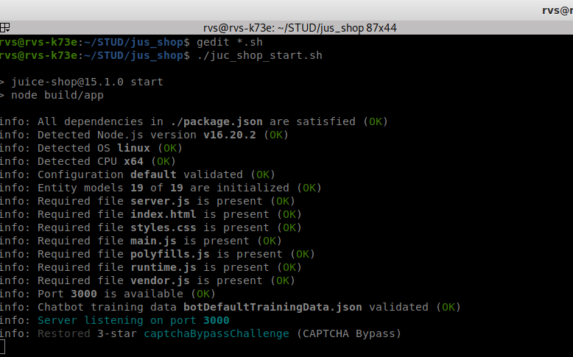
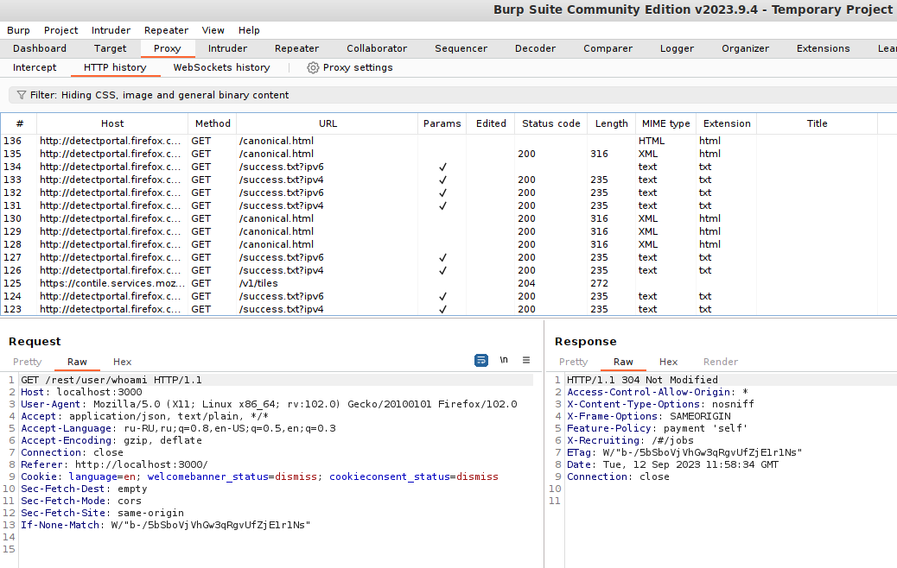
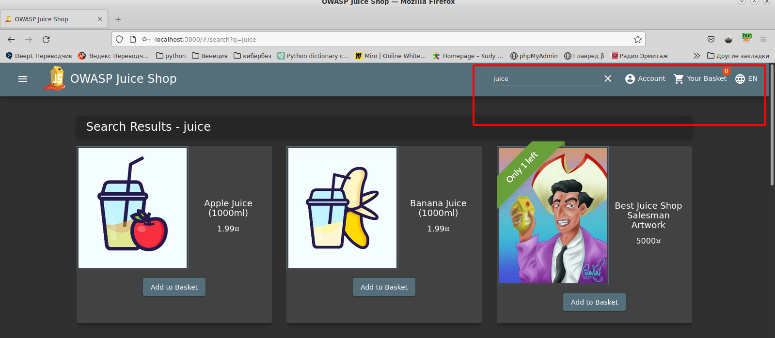
1. Инъекция
(Database schema. Exfiltrate the entire DB schema definition via SQL injection)
Загрузили JuceSHOP
Запустили BurpCommunityEdition
Открыли сайт с установленным foxy-proxy
Загрузили JuceSHOP http://localhost:3000
Несколько раз выбрали продукцию в поле «поиск» -apple, banana,
авторизовались на сайте

Slide 16
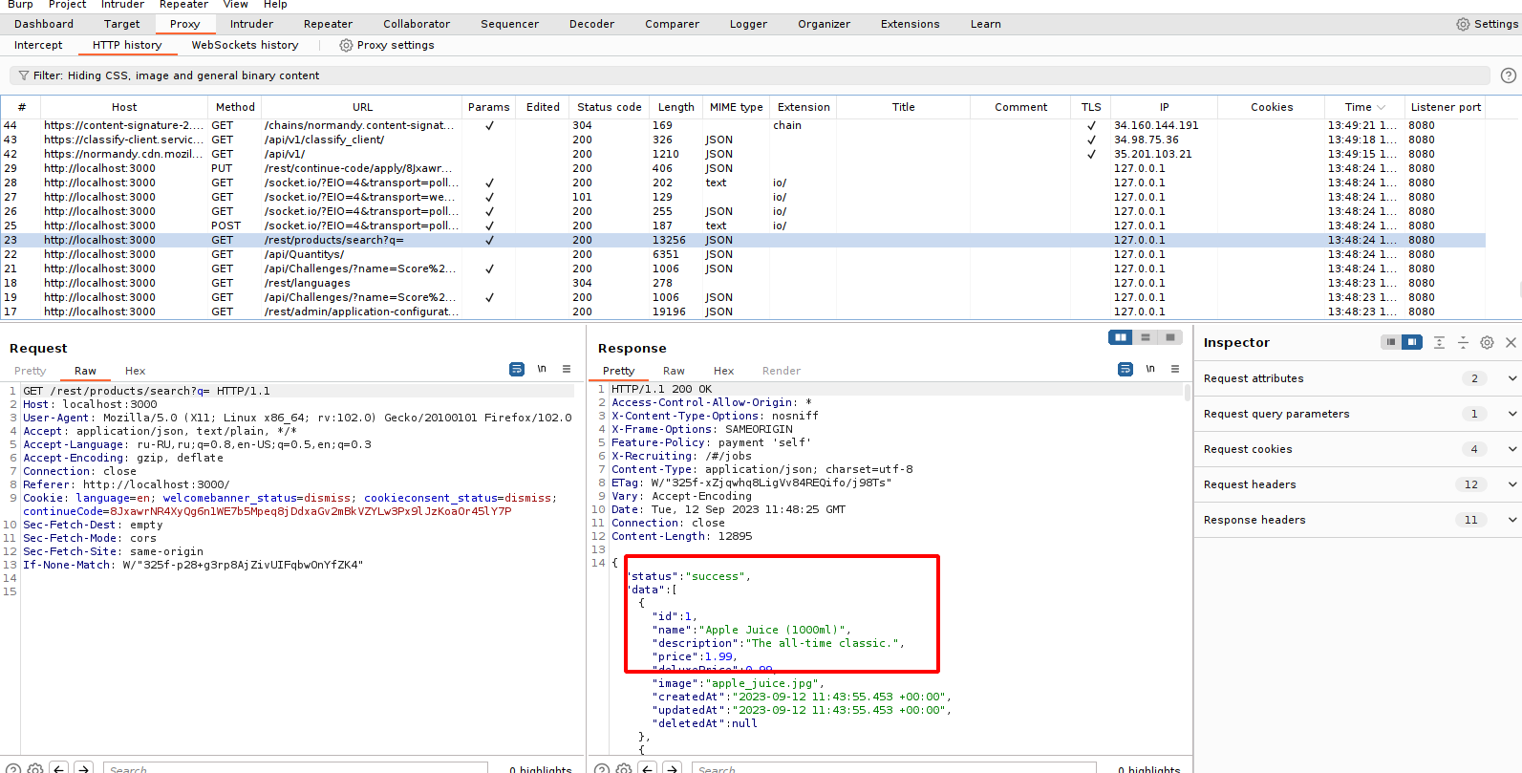
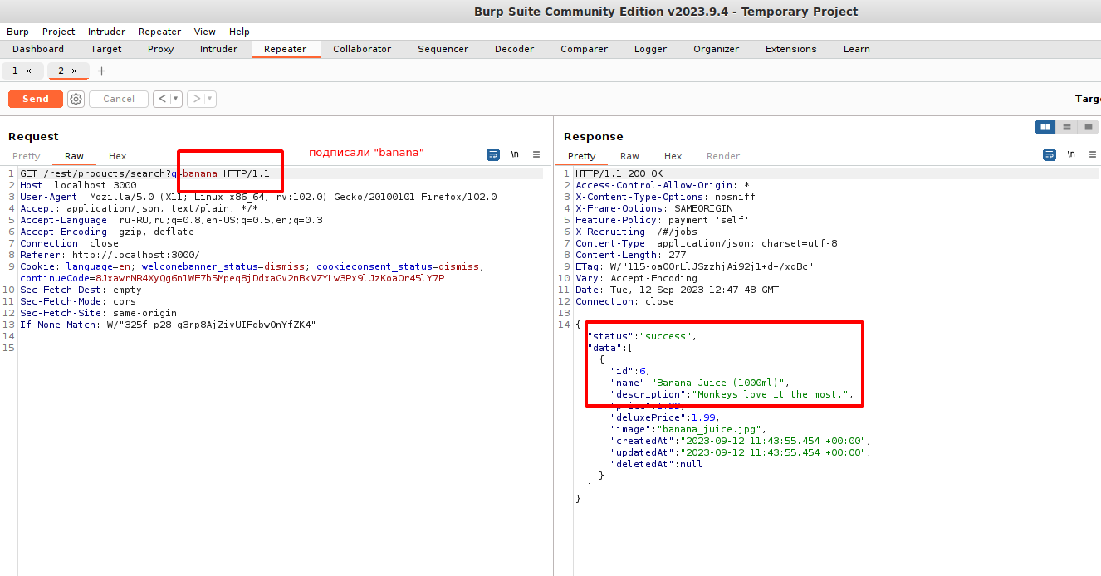
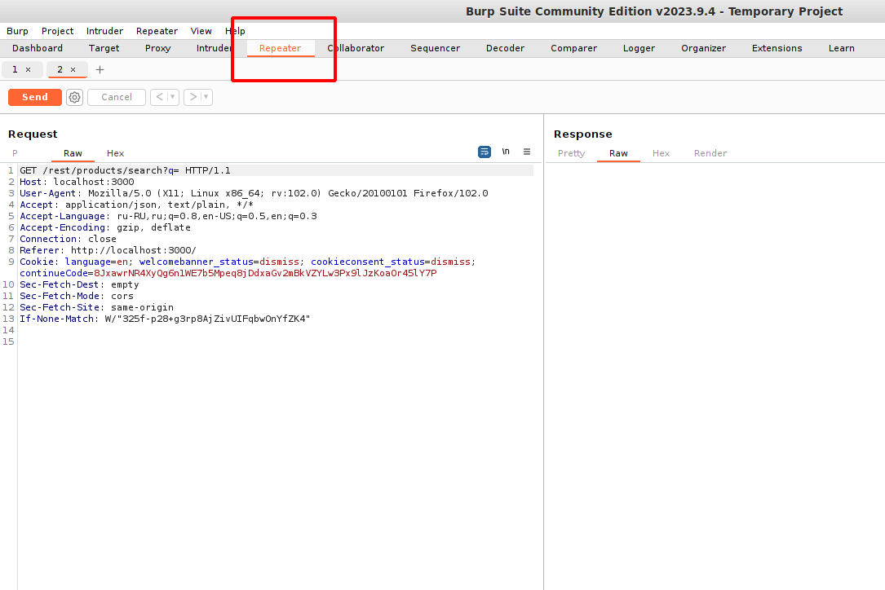
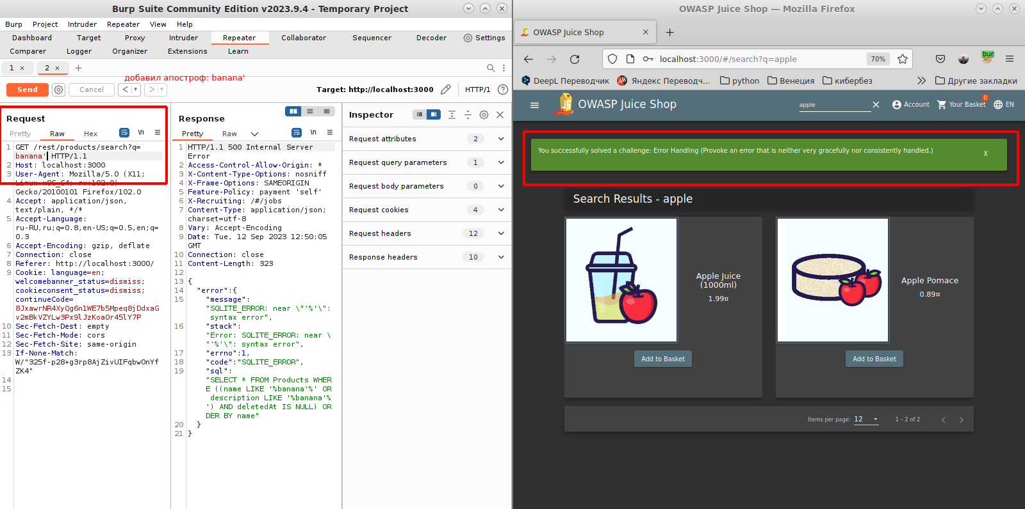
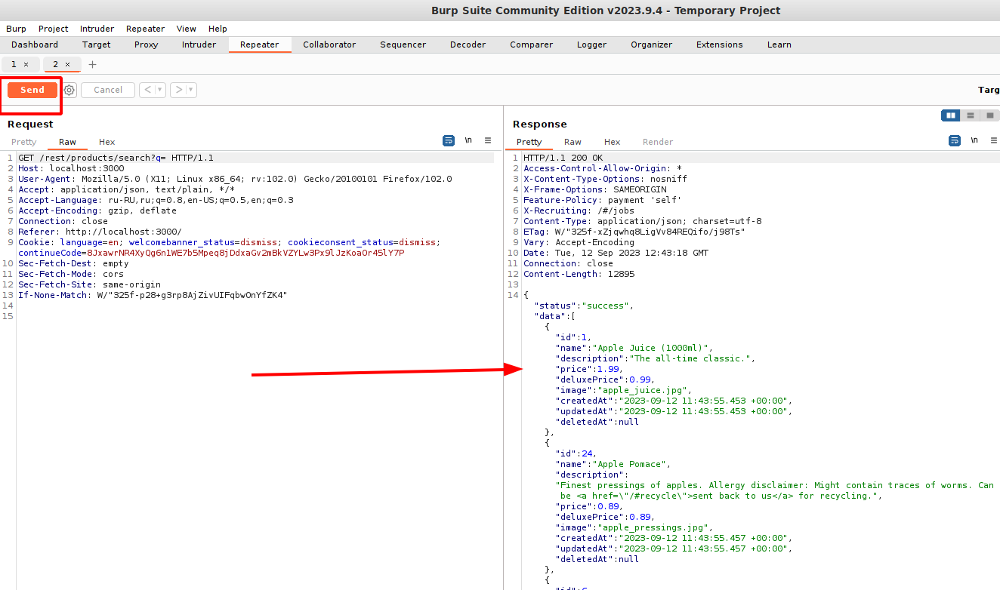
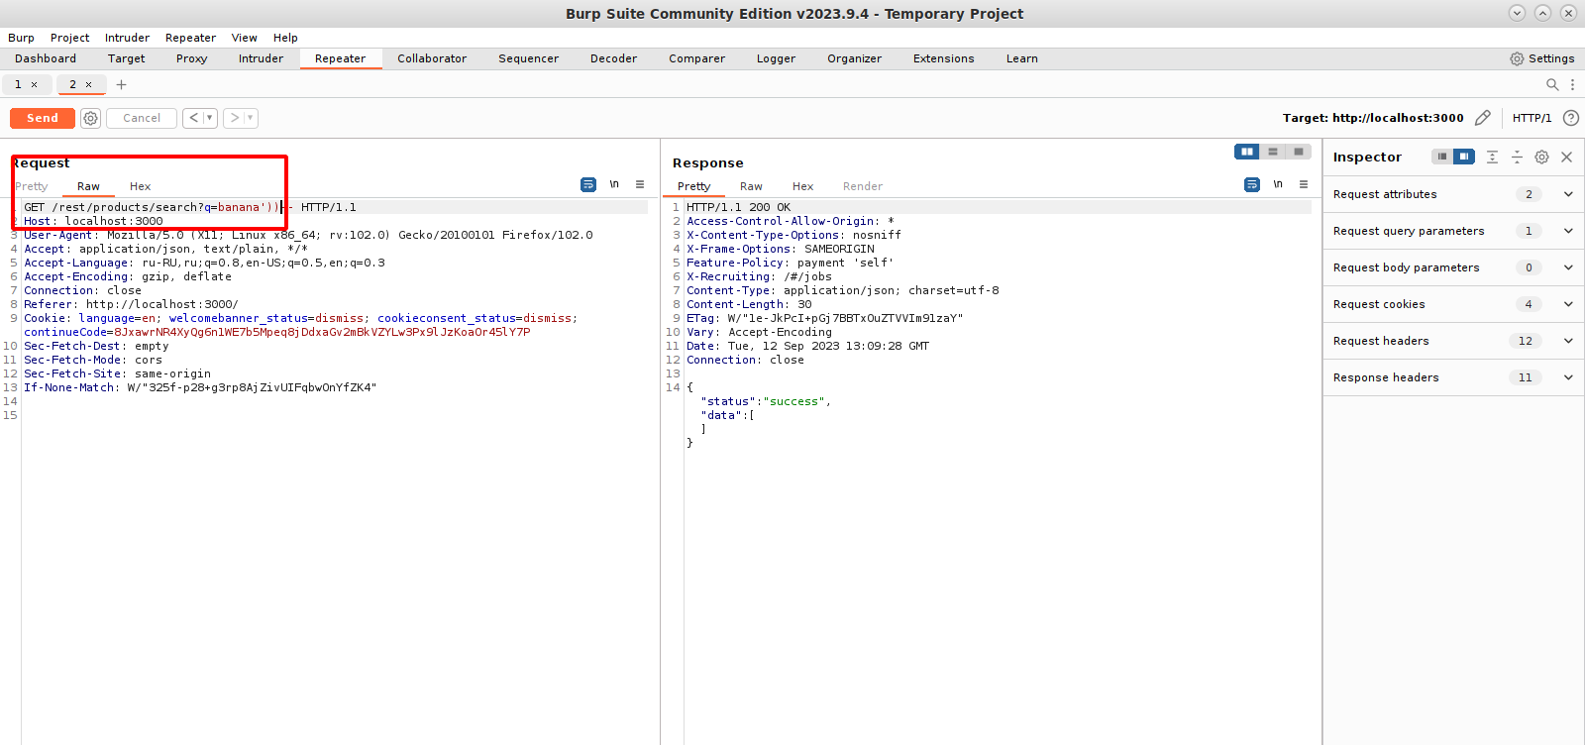
7) Нашли в History HTML запись с удачным вводом apple
8) отправили этот запрос в Repeate
9) подменили запись apple на banana. Проверили - success
10) изменили banana на banana’ - система выдала ошибку (появилось зеленое поле на сайте)
11) изменили на banana’)) - ошибка из запроса исчезла, значит можно вводить инъекцию в этот фрагмент кода

Slide 17
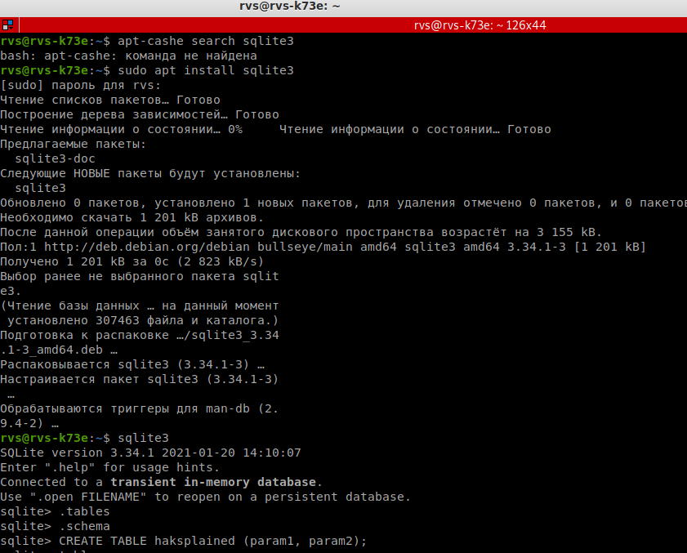
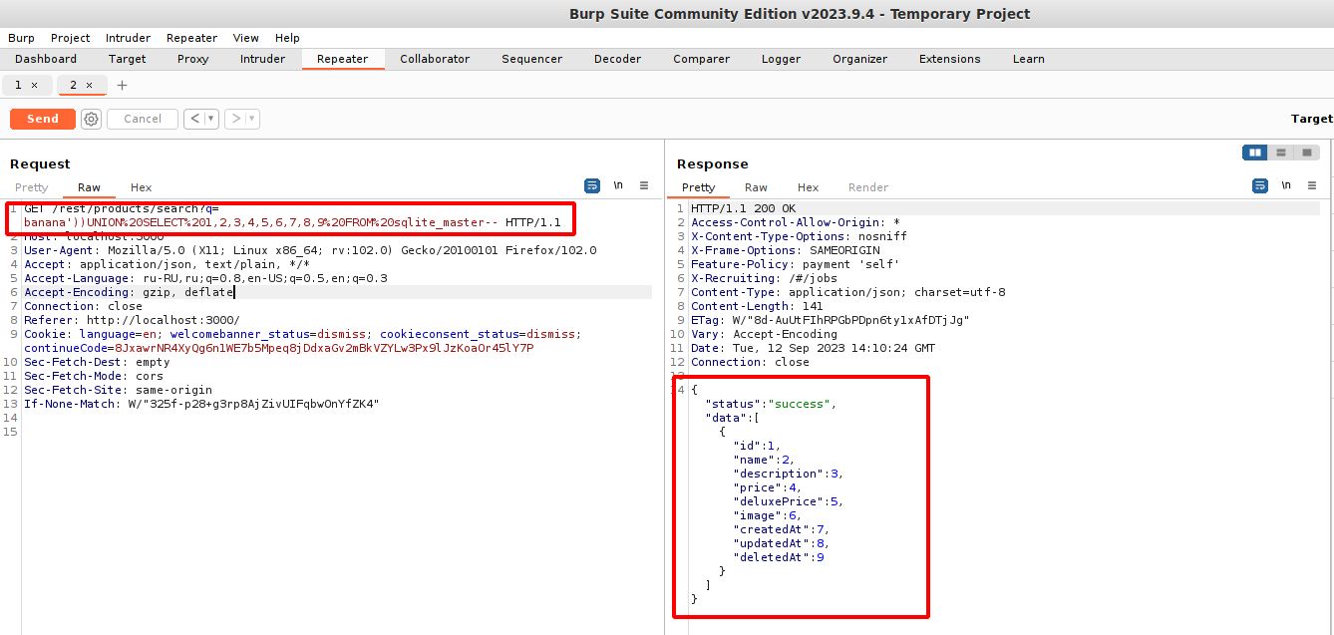
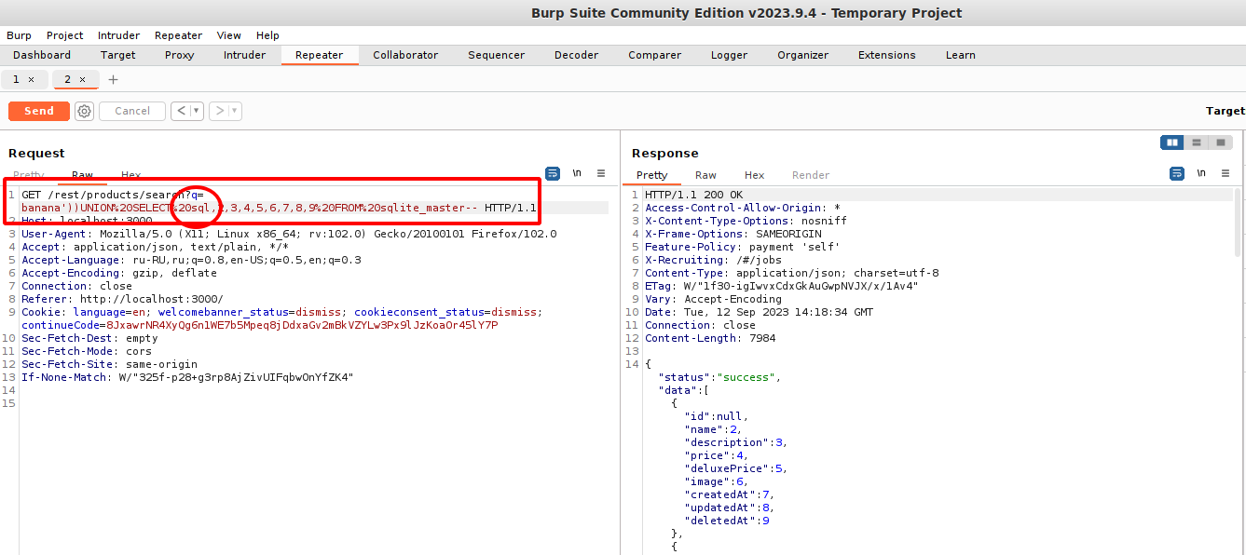
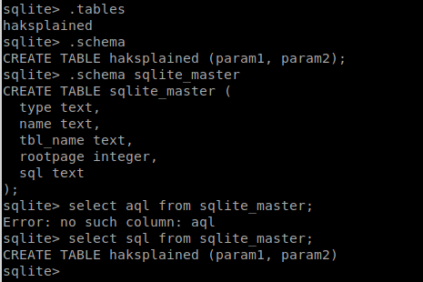
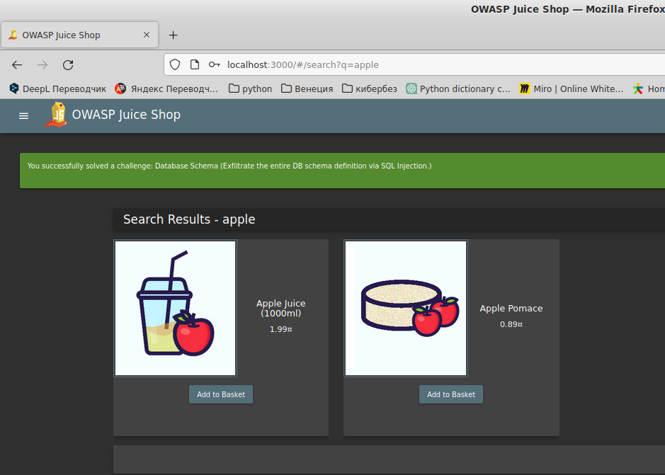
12) установили sqlite3
13) создали таблицу (haksplained (parm1, param2)
14) модифицировали код и добавляли по одной цифре 1,2 - 9. На цифре 9,после того как отослали запрос - в Response появилось число столбцов той базы, которую хотим скомпрометировать
15) Заменим число 1 на sql и отошлем запрос
16) задача признана решенной
14
12,13
15
16

Slide 18
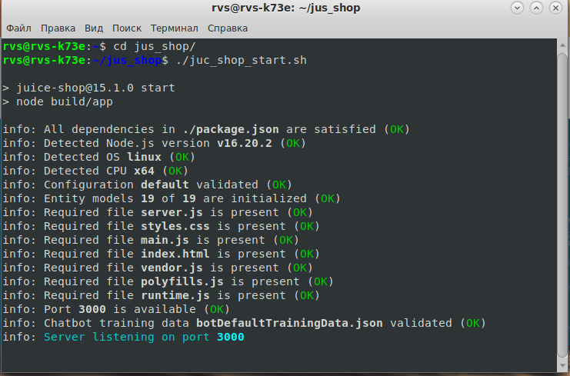
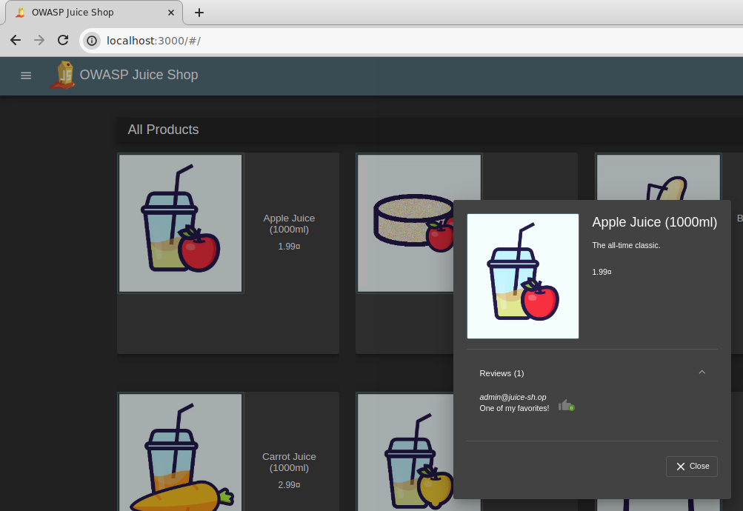
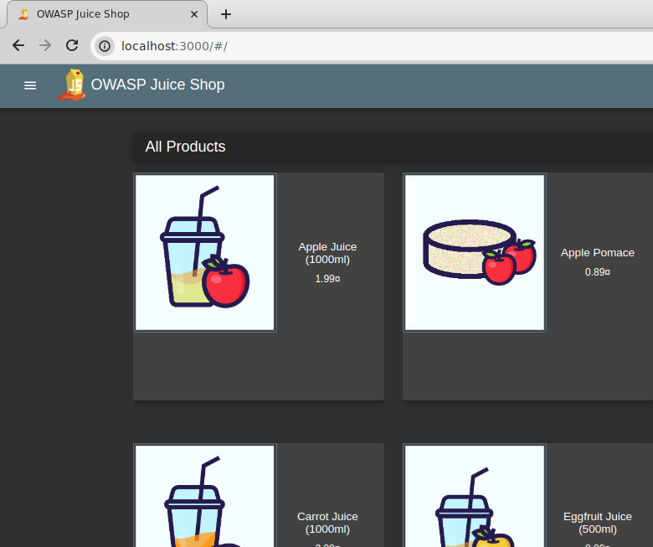
2. Нарушенная аутентификация
Broken Access Control
1) Запускаем juice shop на лок. Компьютере
2) Запускаем сайт juice shop на лок. Компьютере
3) Смотрим адрес e-mail в комментариях к продукту. К этому адресу администратора будем подбирать пароль

Slide 19
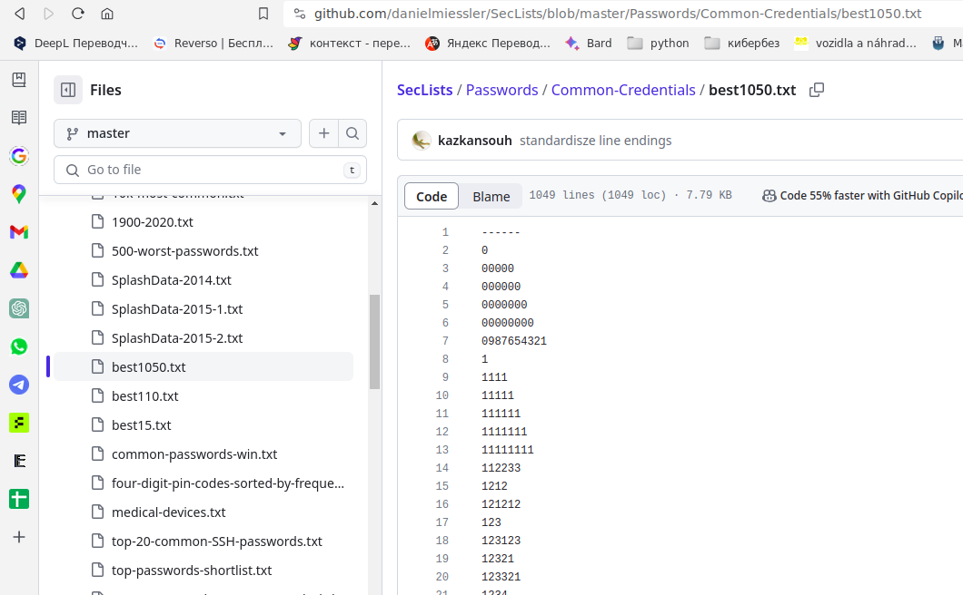
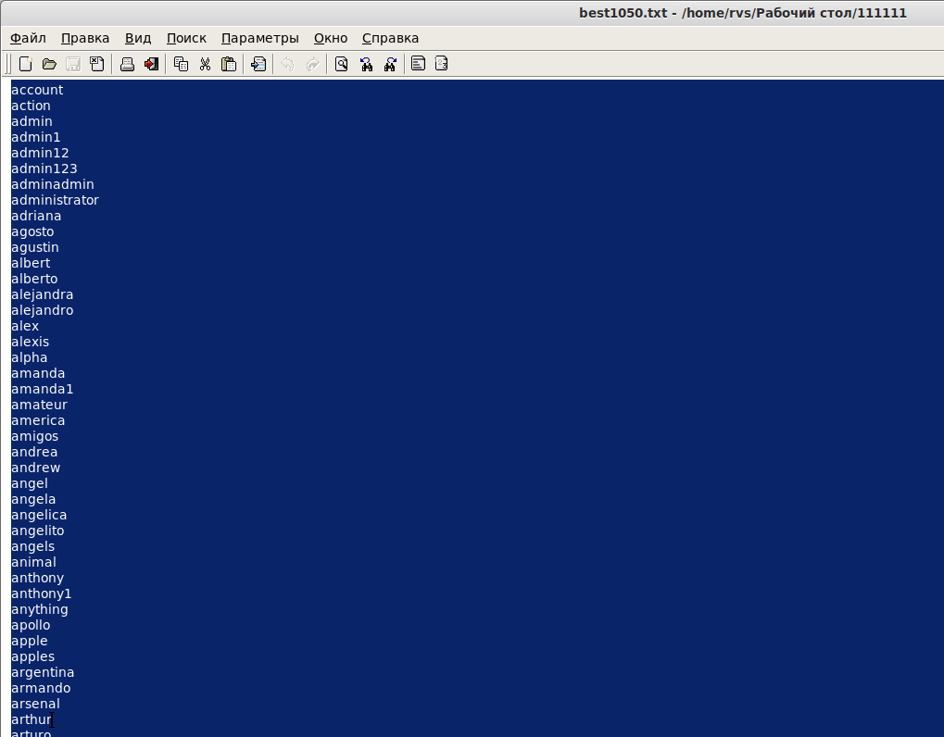
4) На сайте github скачиваем список с паролями
5) Сохраняем его в текстовый файл

Slide 20
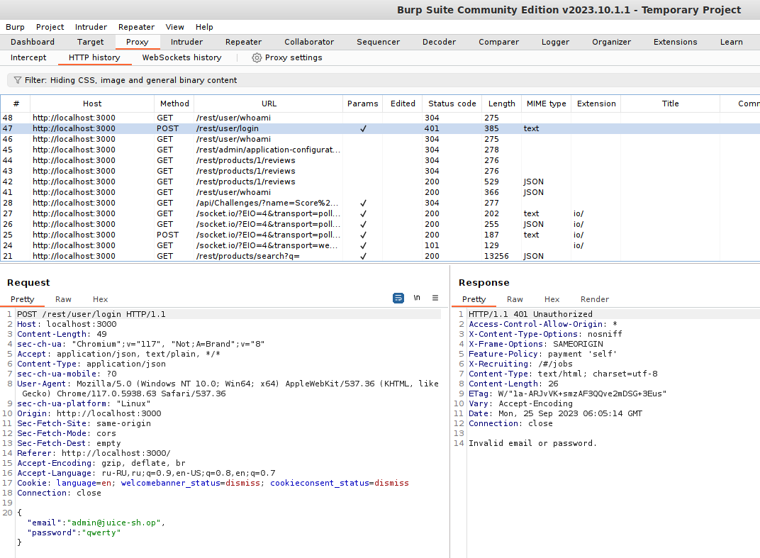
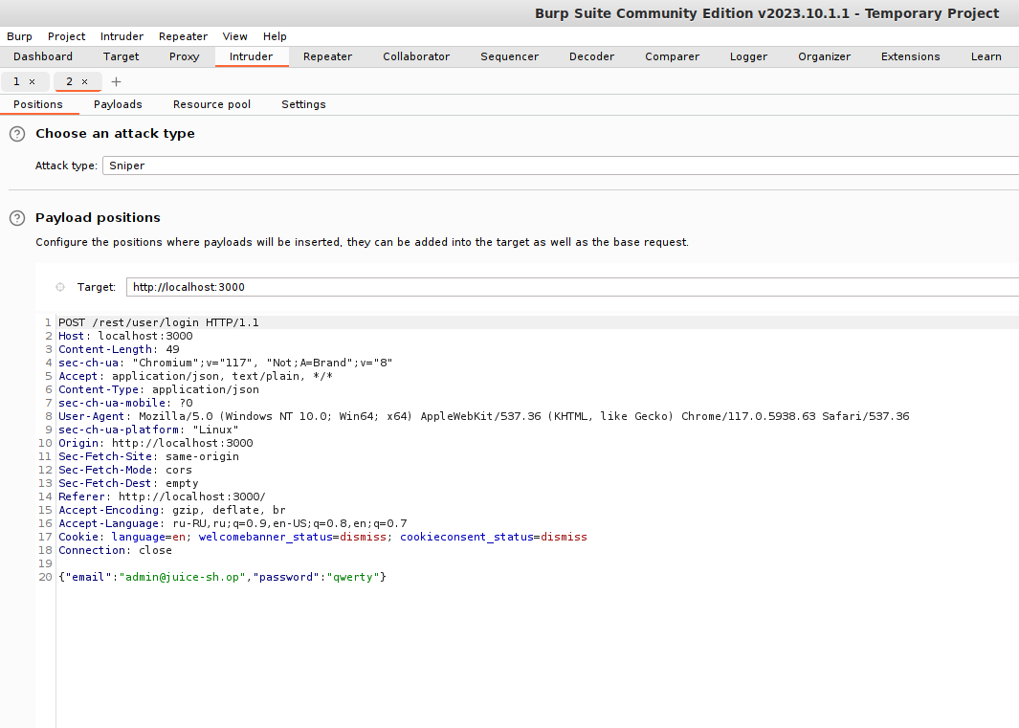
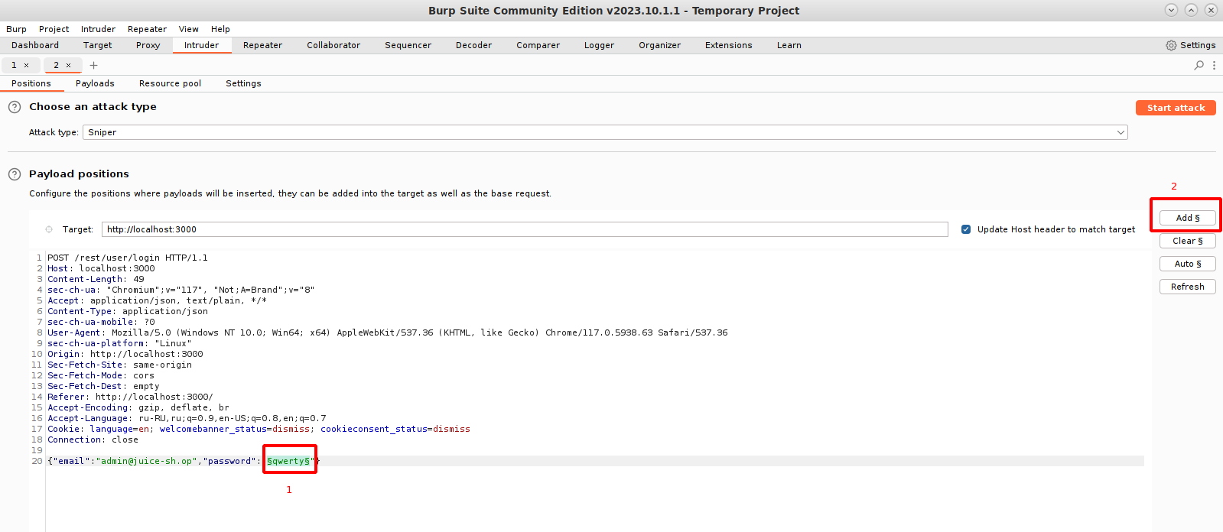
6) На сайте JS в поле аутентификации вводим известный нам адрес администратора и любой набор символов в кач-ве пароля
7) После ответа — неправильный пароль переходим в Burp C.E.
8) Из истории HTTP пересылаем INTRUDER

Slide 21
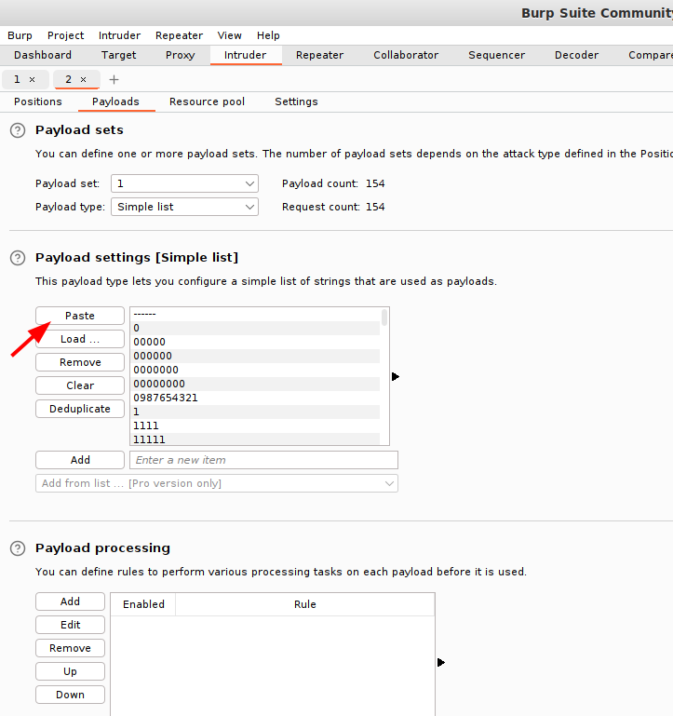
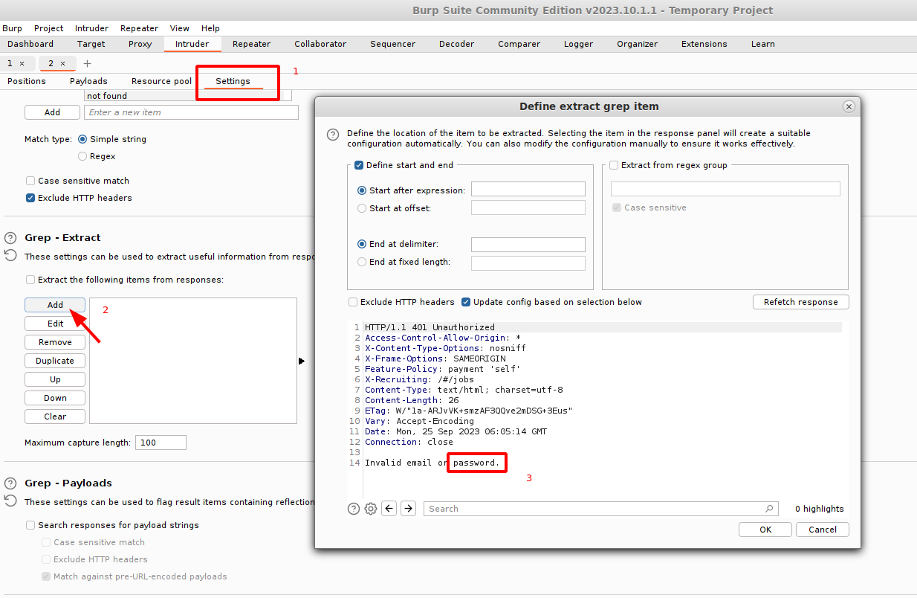
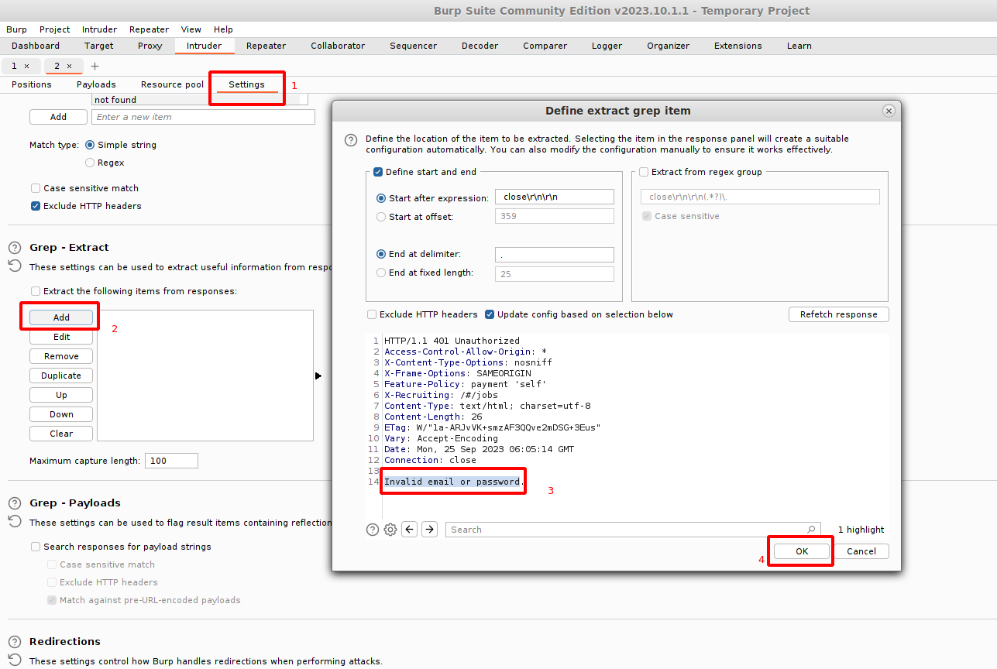
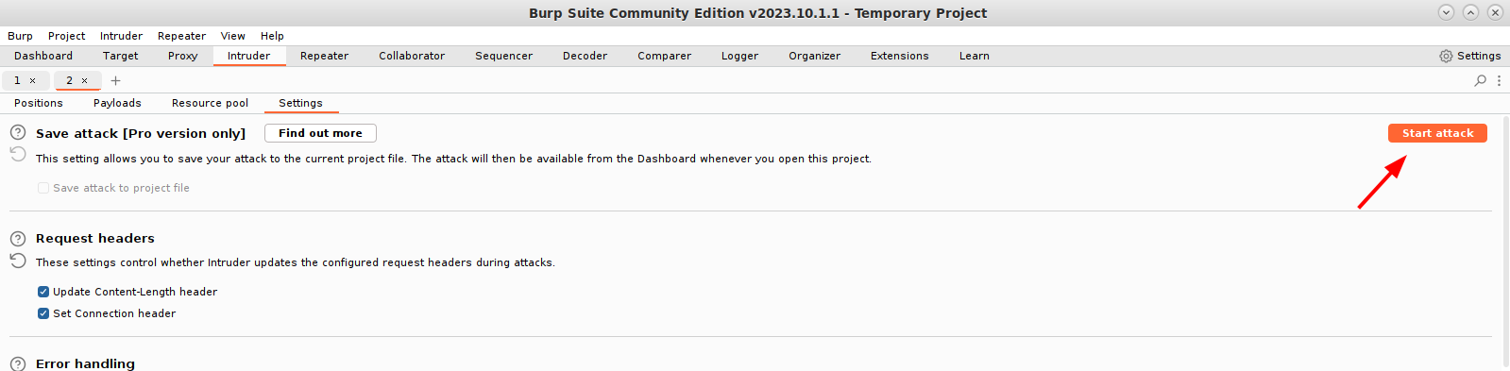
9) Копируем и добавляем пароли в INTRUDER/PAYLOADS
10) Выделяем объекты (password) и запускаем атаку

Slide 22
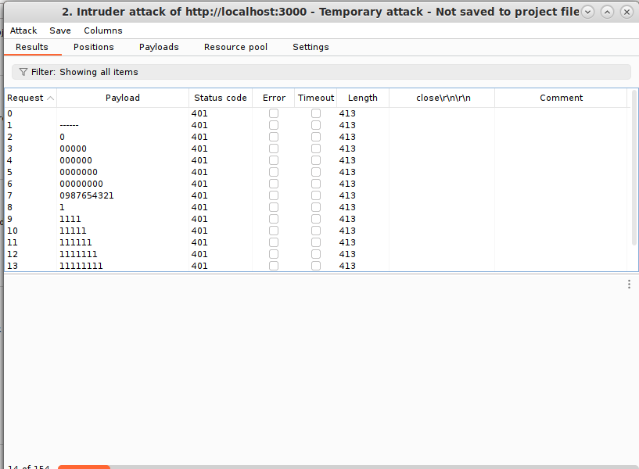
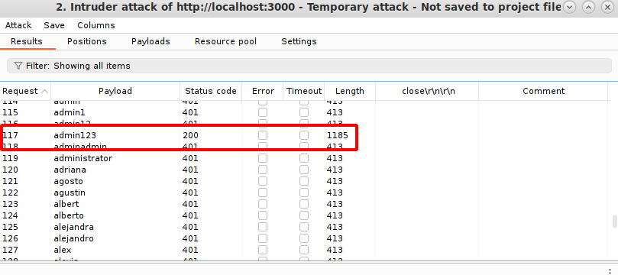
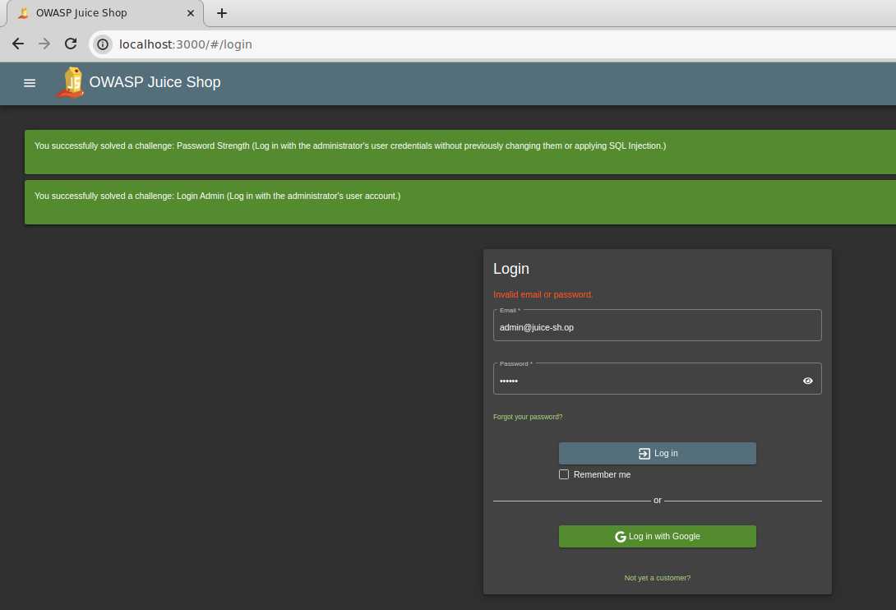
10) После перебора паролей у нас одно попадание!
11) На сайте — сообщение об успешно выполненной задаче

Slide 23
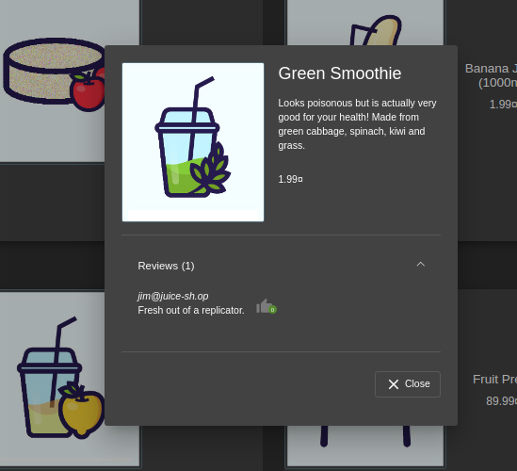
3. Сброс чужого пароля
(Broken Authentication)
1) Запускаем juice shop на лок. Компьютере
2) Запускаем сайт juice shop на лок. Компьютере
3) Смотрим структуру адрес e-mail в комментариях к продукту.
4) Подобным образом ищем e-mail jim@juice-sh.op - пароль этого адреса будем сбрасывать через ответ секретного вопроса

Slide 24
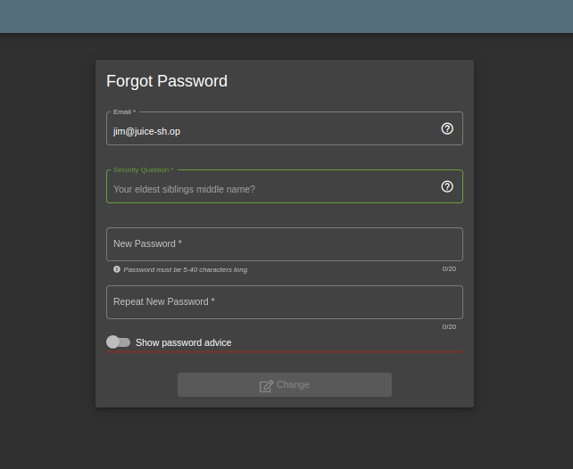
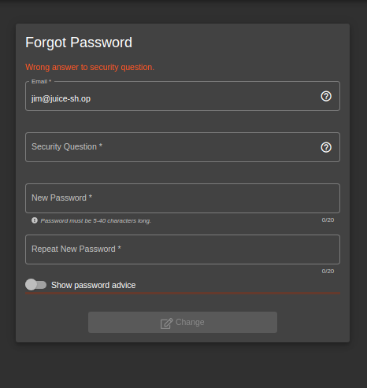
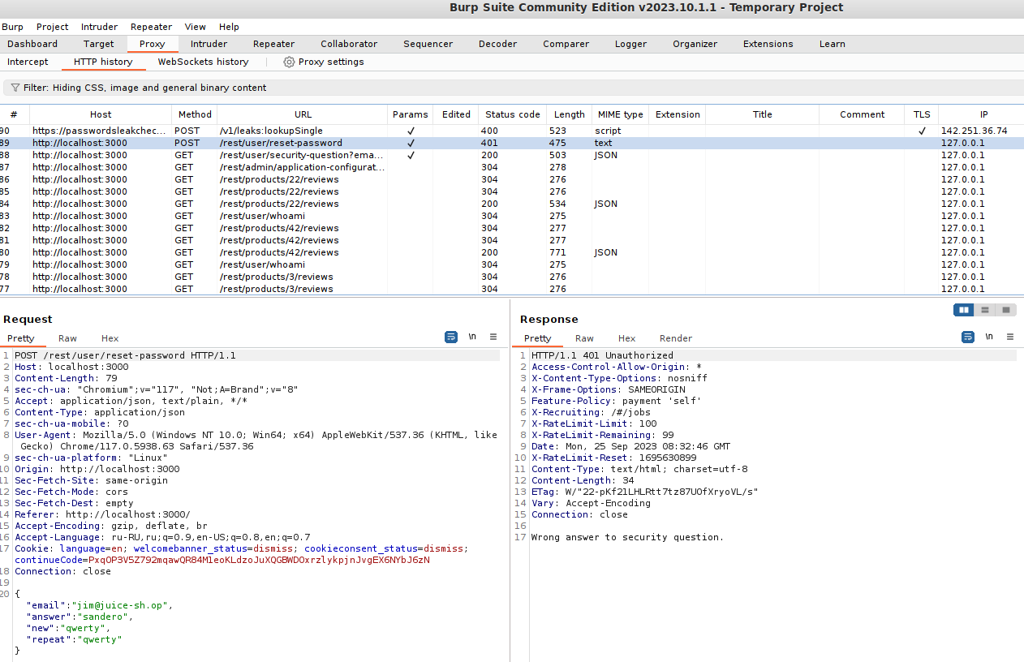
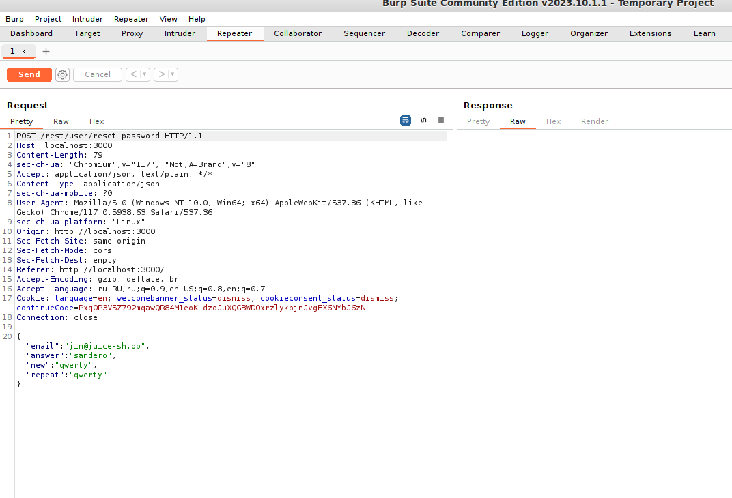
5) попробовали ввести произвольные значения — неудачная попытка
6) переходим в Burp/HTTP history
7) перешлем запрос в Repeator

Slide 25
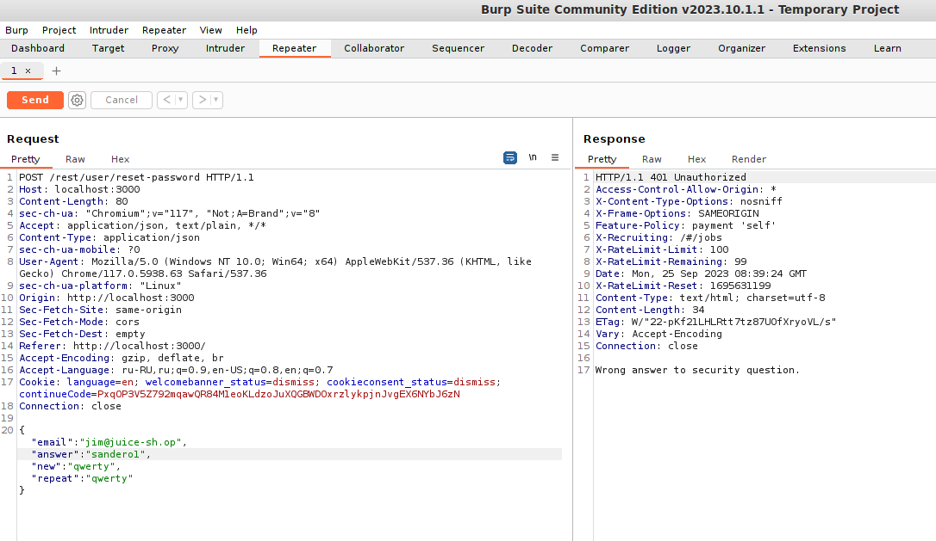
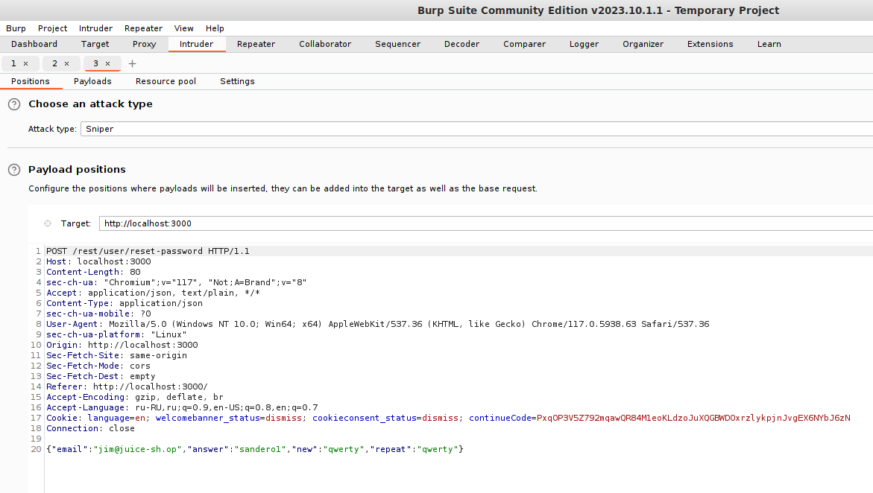
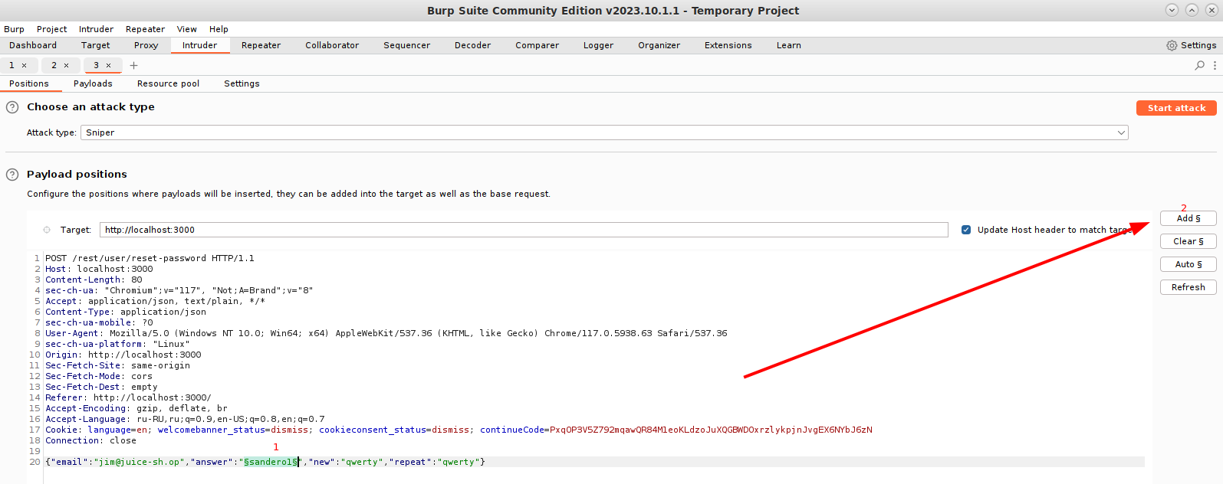
8) Попробуем модифицировать запрос — отошлем значение sandero1 — в результате неудачная попытка
9) Несколько раз повторим, убедимся что именно этот параметр будем подбирать
10) Направим запрос в Intruder во вкладке Position нажмем кнопку Clear, очистив шаблон
11) выделим то, что мы подставляем answer (Sandero1) и нажмем клавишу Add

Slide 26
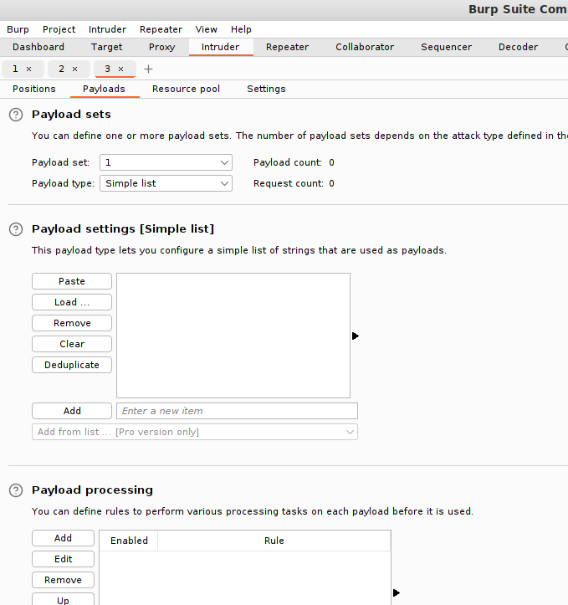
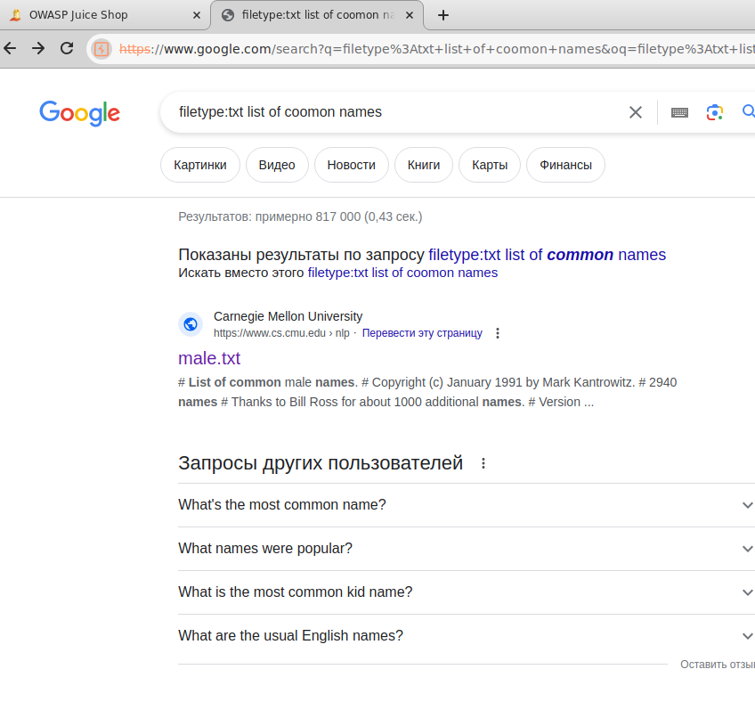
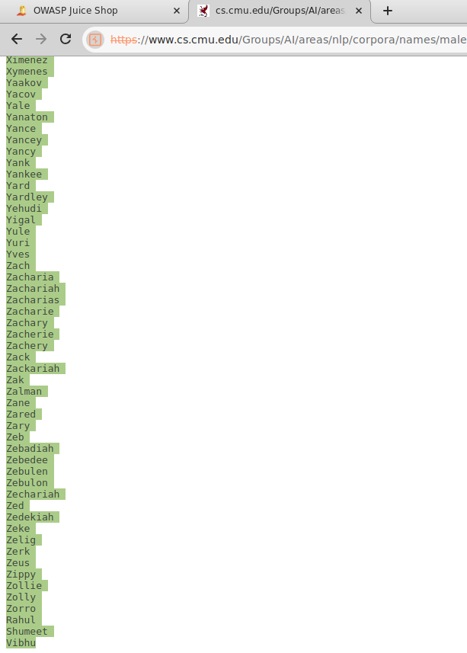
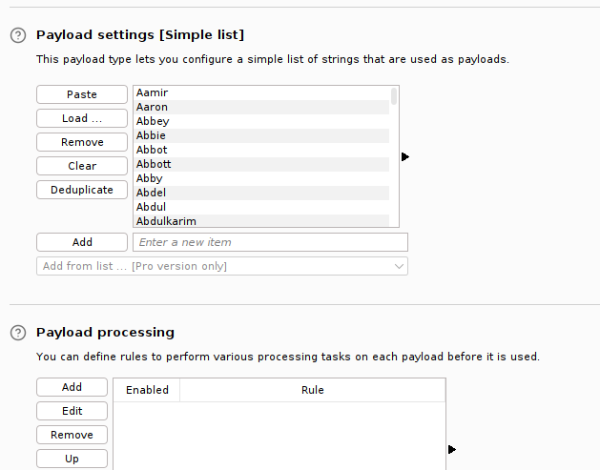
12) перейдем на вкладку Payload, здесь нам нужно будет вставить в Simple List список с Именами для подбора значений среднего имени Джима для сброса пароля
13) В поисковике запустим запрос с поиском файла с именами. Скачаем найденные файлы
14) Скопируем и вставим в Simple List список имен

Slide 27
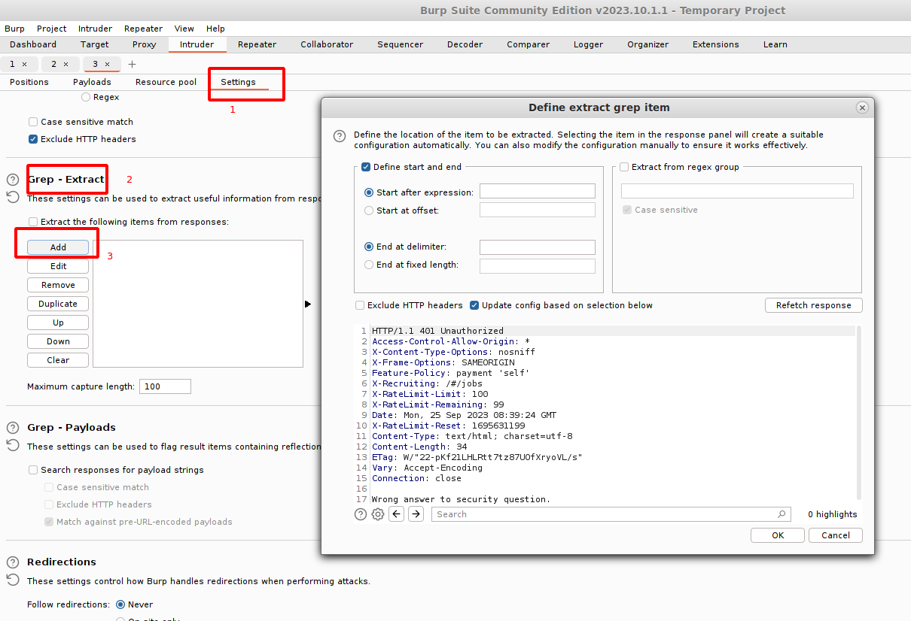
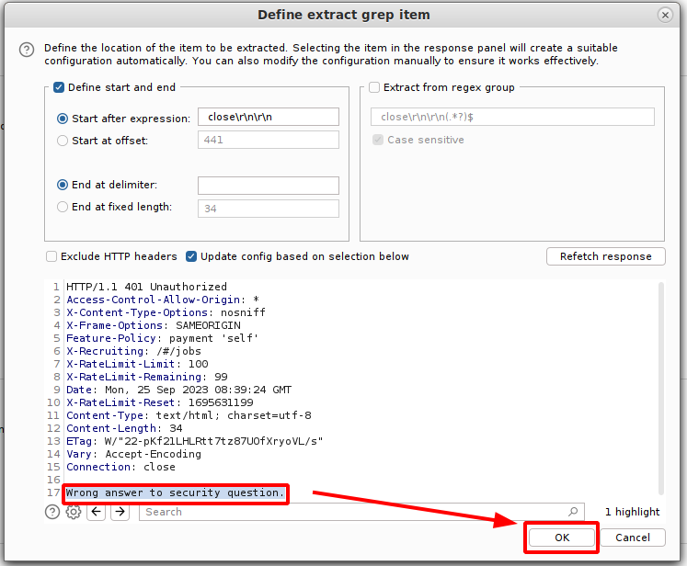
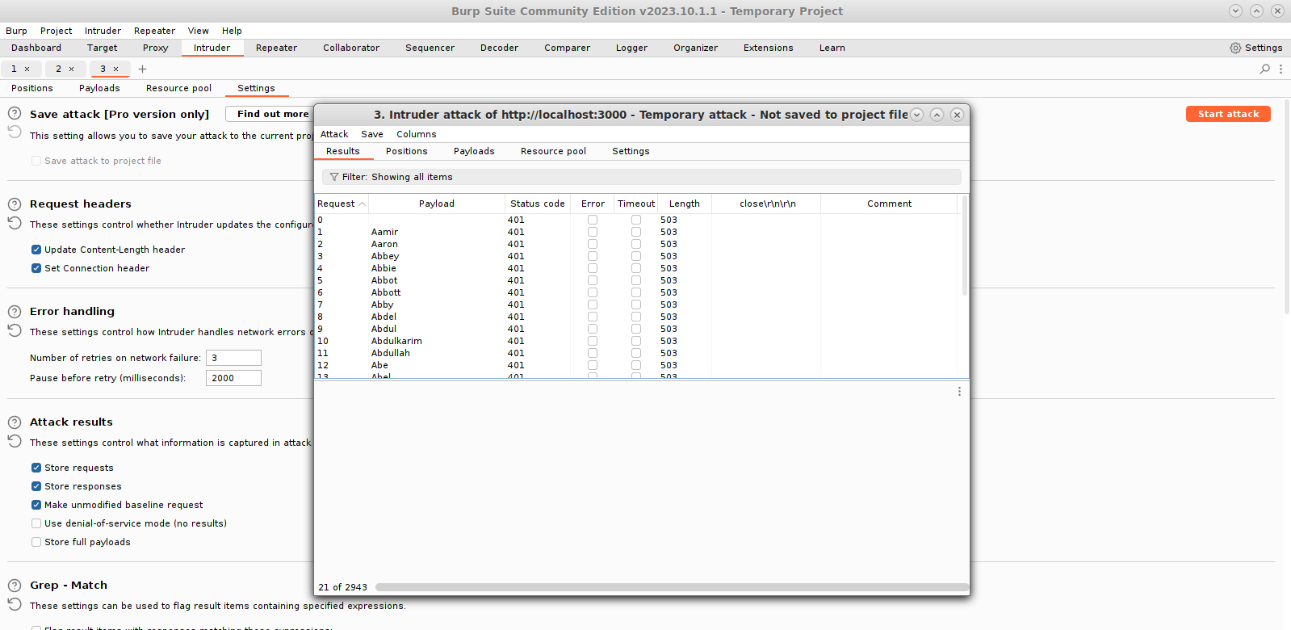
15) Перейдем на вкладку setting и выполним настройки поиска — Grep - Select
16) Запустим атаку. Перебрать нужно более 2900 имен. (Список надо было отсортировать мужские от женских, но там не было идентификатора… ) Придется ждать….

Slide 28
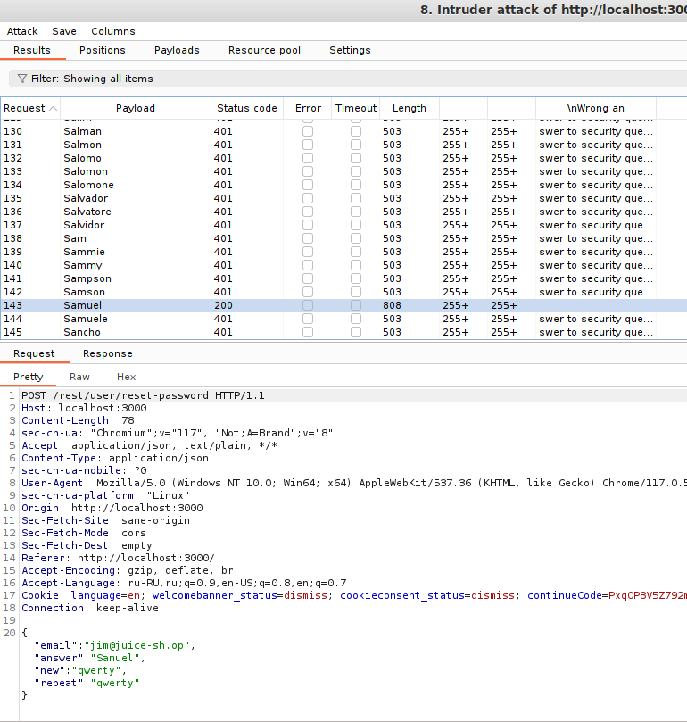
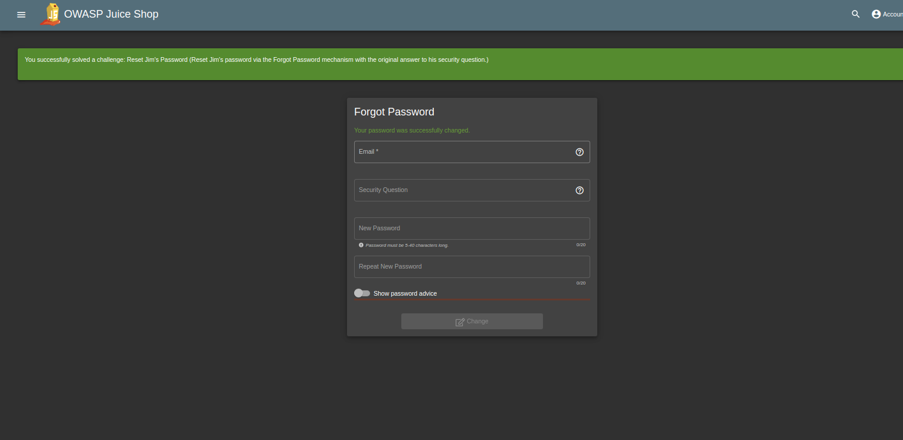
17. Правильный ответ Samuel. Это имя позволило сбросить пароль пользователя Jim на qwerty

Slide 29
Рекомендации по устранению уязвимостей на основе MITRE ATT&CK:
Рекомендации по устранению уязвимости Database Injection:
Используйте параметризованные запросы: Используйте параметризованные запросы или хранимые процедуры, чтобы передавать параметры в SQL-запросы, вместо вставки данных напрямую в запрос.
Санитаризация входных данных: Очищайте и санитаризируйте входные данные, которые передаются в SQL-запросы, чтобы предотвратить внедрение SQL-кода. Используйте библиотеки и фреймворки для обработки данных с учетом безопасности.
Ограничение прав доступа к базе данных: Настройте права доступа к базе данных так, чтобы приложение имело минимальные необходимые привилегии. Избегайте использования учетных записей с административными правами для приложения.
Принцип наименьших привилегий: Предоставьте приложению только те права, которые необходимы для выполнения конкретных операций с базой данных.
Используйте ORM и фреймворки: Используйте объектно-реляционные отображения (ORM) и фреймворки для работы с базой данных, которые предоставляют абстракцию от SQL и обеспечивают безопасное взаимодействие с базой данных.
Внедрение обеспечения безопасности: Используйте инструменты и библиотеки, предназначенные для обеспечения безопасности баз данных, такие как Web Application Firewalls (WAF) и SQL injection фильтры.
Тестирование на уязвимости: Регулярно проводите тестирование на уязвимости, включая тестирование на инъекции SQL, для выявления и устранения уязвимостей.
Мониторинг и журналирование: Ведите журнал всех SQL-запросов, выполняемых вашим приложением, и мониторьте их на наличие подозрительной активности.
Обновление и патчи: Регулярно обновляйте и патчите вашу базу данных и СУБД, чтобы устранить известные уязвимости.
Обучение и осведомленность: Обучайте разработчиков и администраторов о безопасных методах работы с базами данных и обнаружении уязвимостей в SQL-инъекциях.
Изолированные среды: Размещайте базы данных в изолированных средах и сетях, чтобы ограничить доступ к ним извне.
Многократная проверка данных: Проверяйте данные на стороне сервера и клиента, чтобы предотвратить внедрение SQL-кода через входные поля на веб-страницах.

Slide 30
Рекомендации по устранению уязвимости Broken Access Control:
Определение и классификация активов: Определите все активы (функции, данные, ресурсы), к которым у пользователей и ролей приложения должен быть доступ. Классифицируйте их на основе уровня чувствительности и важности.
Установление жестких правил контроля доступа: Настройте строгие правила доступа для каждого актива на основе ролей и разрешений. Убедитесь, что доступ к активам ограничен только тем пользователям и ролям, которые действительно имеют на это право.
Аутентификация и авторизация: Проверьте, что аутентификация и авторизация выполняются правильно на всех уровнях приложения. Используйте аутентификацию с поддержкой множественных источников (например, OAuth) и механизмов авторизации, таких как роли или списки разрешений.
Тестирование доступа: Проводите тестирование на уровне доступа для проверки наличия уязвимостей в контроле доступа. Осуществляйте тестирование "черного ящика" для поиска способов обхода контроля доступа.
Применение принципа "наименьших привилегий": Присваивайте пользователям и ролям только минимальные необходимые привилегии для выполнения их задач. Ограничьте доступ в административные функции и данные.
Мониторинг и аудит: Ведите журналы активности для отслеживания событий связанных с доступом. Уведомляйтесь о подозрительных действиях и несанкционированных попытках доступа. Проводите регулярные аудиты и проверки соответствия правилам доступа.
Использование инструментов и фреймворков: Разработайте и поддерживайте приложение с использованием фреймворков и библиотек, которые предоставляют встроенную поддержку контроля доступа.
Обучение и осведомленность: Проводите обучение разработчиков и администраторов о безопасных практиках контроля доступа. Обучите конечных пользователей о правилах доступа и безопасности.
Интеграция в процессы разработки: Внедрите контроль доступа в процессы разработки ПО, включая код-ревью и тестирование безопасности.
Реагирование на инциденты: Разработайте и документируйте план реагирования на инциденты, связанные с нарушением контроля доступа. Постоянно улучшайте план на основе опыта.

Slide 31
Рекомендации по устранению уязвимости Broken Authentication:
Используйте сильную аутентификацию: Убедитесь, что пароли пользователей имеют минимальные требования к длине и сложности. Реализуйте двухфакторную аутентификацию (2FA) для усиления защиты аккаунтов.
Защитите хранимые пароли: Храните пароли в хешированном виде с солью для каждого пользователя. Используйте алгоритмы хеширования с хорошей репутацией, такие как bcrypt или Argon2.
Ограничьте количество неудачных попыток входа: После нескольких неудачных попыток входа заблокируйте аккаунт на некоторое время или применяйте временную блокировку. Уведомляйте пользователей об активности в их аккаунтах (например, уведомления о неудачных попытках входа).
Следите за активностью пользователей: Ведите журналы входов и действий пользователей для обнаружения подозрительной активности. Определяйте аномалии в поведении пользователей и уведомляйте об этом администраторов.
Защитите сессии пользователей: Используйте безопасные методы передачи данных, такие как HTTPS, чтобы защитить сессионные данные. Генерируйте уникальные и сложные идентификаторы сессий и убедитесь, что они не могут быть угаданы.
Используйте корректные заголовки HTTP: Настройте заголовки безопасности, такие как Content Security Policy (CSP), для защиты от межсайтовых атак. Включите заголовок "HttpOnly" для сессионных куки, чтобы предотвратить доступ к ним из JavaScript.
Актуализируйте и улучшайте аутентификационные методы: Следите за обновлениями и уязвимостями в библиотеках и фреймворках, используемых для аутентификации. Регулярно анализируйте и протестировать процессы аутентификации и управления сеансами на наличие уязвимостей.
Обучение пользователей: Проводите обучение пользователей о безопасности паролей и практиках безопасности при работе с аккаунтами.
Мониторинг и реагирование на инциденты: Разработайте процедуры мониторинга и реагирования на инциденты для быстрого обнаружения и реагирования на атаки на аутентификацию.
Аудит кода: Проведите аудит кода приложения, чтобы найти уязвимости, связанные с аутентификацией.

